Slide 1
使い始める
ハンズオンB

Slide 2
Gitの設定をする
git configコマンドを使用して、Gitのユーザー名とメールを設定します。
Mac : Terminalを使用
Windows : Git Bashを使用
$ git config --global user.name "GitHub_UserName"
$ git config --global user.email "example@email.com"
$ git config --global color.ui auto
$ git config --global --list
https://git-scm.com/book/ja/v2/Getting-Started-First-Time-Git-Setup
Notes:
https://git-scm.com/book/en/v2/Customizing-Git-Git-Configuration
https://git-scm.com/book/en/v2/Getting-Started-First-Time-Git-Setup

Slide 3
ローカルGitリポジトリを作成する
$ cd Documents
$ mkdir Kintone_Dojo
$ cd Kintone_Dojo
$ git init
Initialized empty Git repository in /Users/g001494/Documents/Kintone_Dojo/.git/
Documentディレクトリに移動し、 kintone_dojoという名前のディレクトリを作成します
$ pwd ~/Documents/Kintone_Dojo
Git initコマンドでgitリポジトリを初期化します。
リポジトリは、Repoと短縮されて呼ばれることもあります

Slide 4
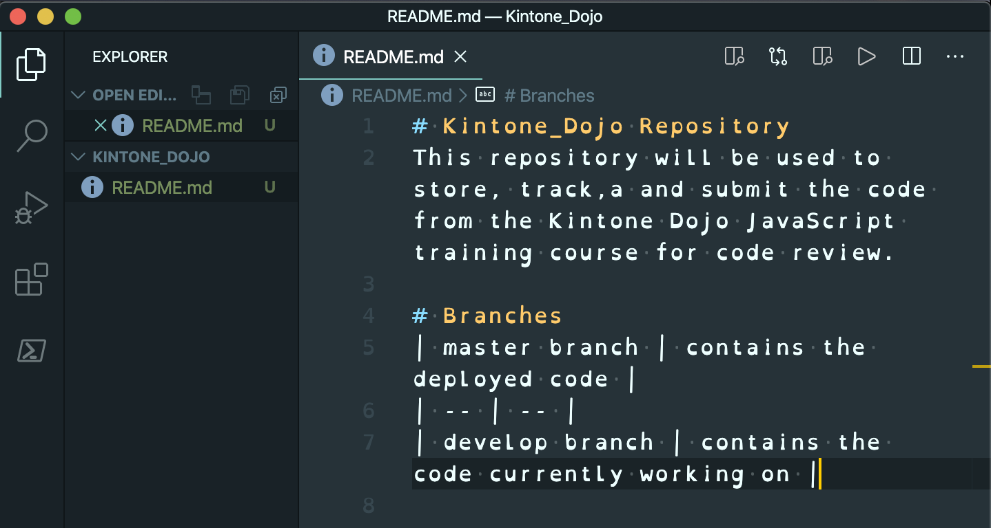
README.mdファイルの追加
$ touch README.md
$ code .
README.mdファイルを作成します
VS Codeでkintone_dojoディレクトリを開きます
codeコマンドの設定については付録を参照してください
README.mdファイルにリポジトリの説明を追加します。

Slide 5
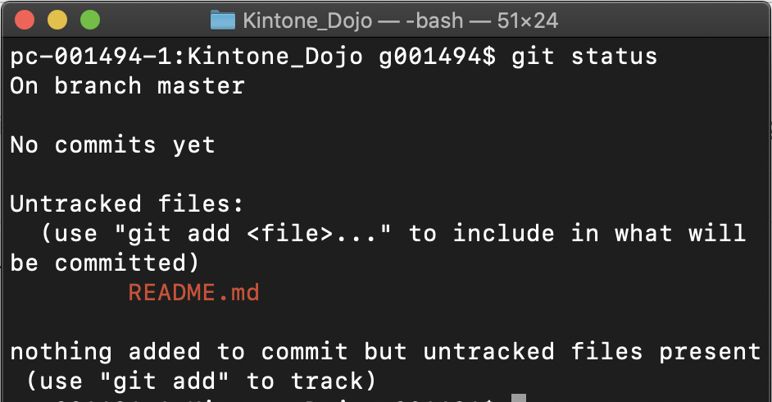
Gitのステータスを確認する
$ git status
git statusコマンド
作業ディレクトリとステージングエリアを表示します
Changes to be committed: どのファイルに変更が加えられているのか確認できます
Untracked files: どのファイルはgitで追跡していないのかを確認できます
画像を確認すると、README.mdを追跡する必要があることがわかります。
Notes:
https://git-scm.com/docs/git-status
この詳細に関してはGenjiに後で聞く

Slide 6
ステージングエリアにファイルを追加
$ git add README.md
$ git status
On branch master
No commits yet
Changes to be committed:
(use "git rm --cached <file>…" to unstage)
new file: README.md
git add <file/folder>
ファイル/フォルダーをステージングエリアに追加するコマンド
現在README.mdはステージングエリアに存在します
Notes:
https://git-scm.com/docs/git-add

Slide 7
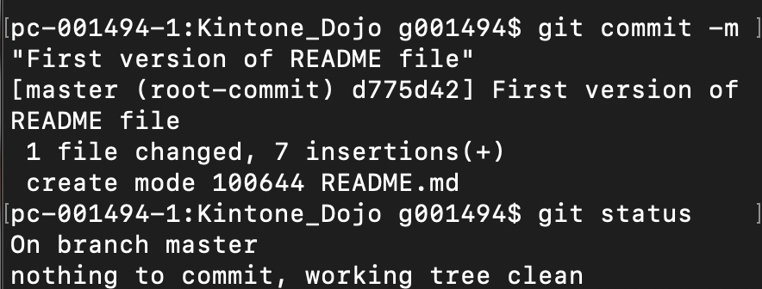
Gitリポジトリにファイルを追加
$ git commit -m "First version of README file"
$ git status
git commit -m "message"
ファイル/フォルダをリポジトリに追加するコマンド
README.mdがリポジトリに追加されました!!
README.mdがmasterブランチに追加されたことが分かります
Notes:
https://git-scm.com/docs/git-commit
「特にmasterブランチ」 ←これは違うので、ニュアンスの確認s

Slide 8
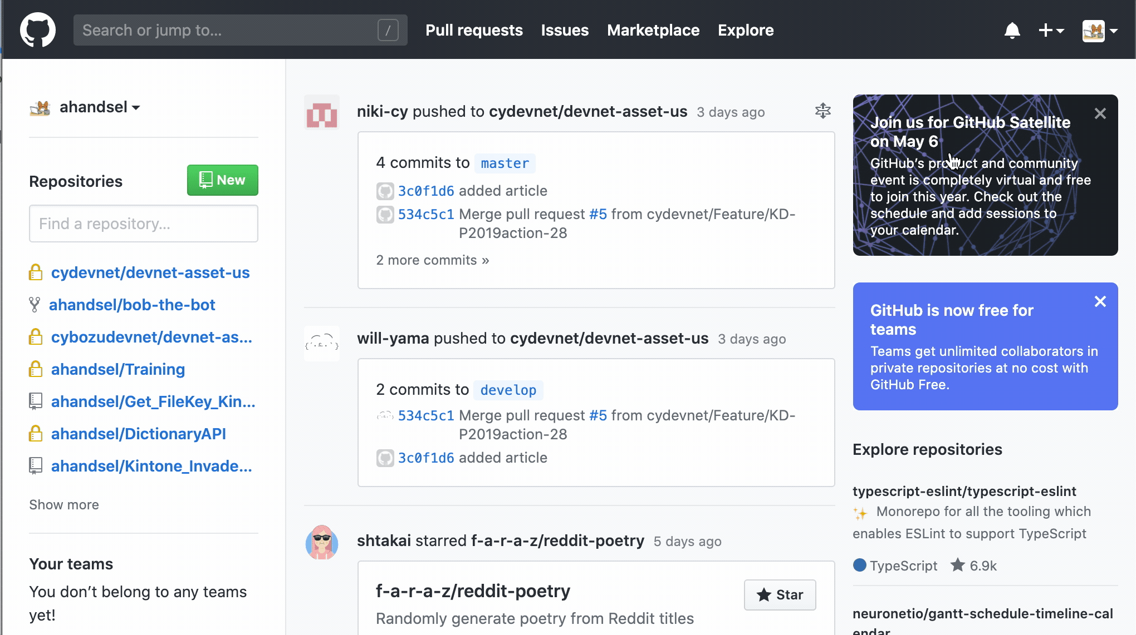
GitHubリポジトリを作成する
リポジトリを作成する
https://github.com/new
kintone_dojoという名前のリポジトリを作成します
READMEでリポジトリを初期化しないでください

Slide 9
Local Git → GitHub
repositoryをpushしましょう！
GitHubの[Clone or download]ボタンをクリックし、HTTPSリンクをコピーしてURLを取得します
git remote add origin <link>
ローカルリポジトリをGitHubのリモートリポジトリに接続します
git remote
リモートリポジトリを管理するコマンドです
Notes:
https://help.github.com/en/github/using-git/adding-a-remote
https://git-scm.com/docs/git-remote
https://git-scm.com/docs/git-push

Slide 10
Local Git → GitHub
$ git remote add origin https://github.com/ahandsel/kintone_dojo.git
$ git push -u origin master
Username for 'github.com': ahandsel
Password for 'ahandsel@github.com': <Token_Here>
Counting objects: 100% (3/3), done.
Delta compression using up to 4 threads
Compressing objects: 100% (2/2), done.
Writing objects: 100% (3/3), 434 bytes | 86.00 KiB/s, done.
Total 3 (delta 0), reused 0 (delta 0), pack-reused 0
To https://github.com/ahandsel/kintone_dojo.git
* [new branch] master -> master
Branch 'master' set up to track remote branch 'master' from 'origin'.

Slide 11
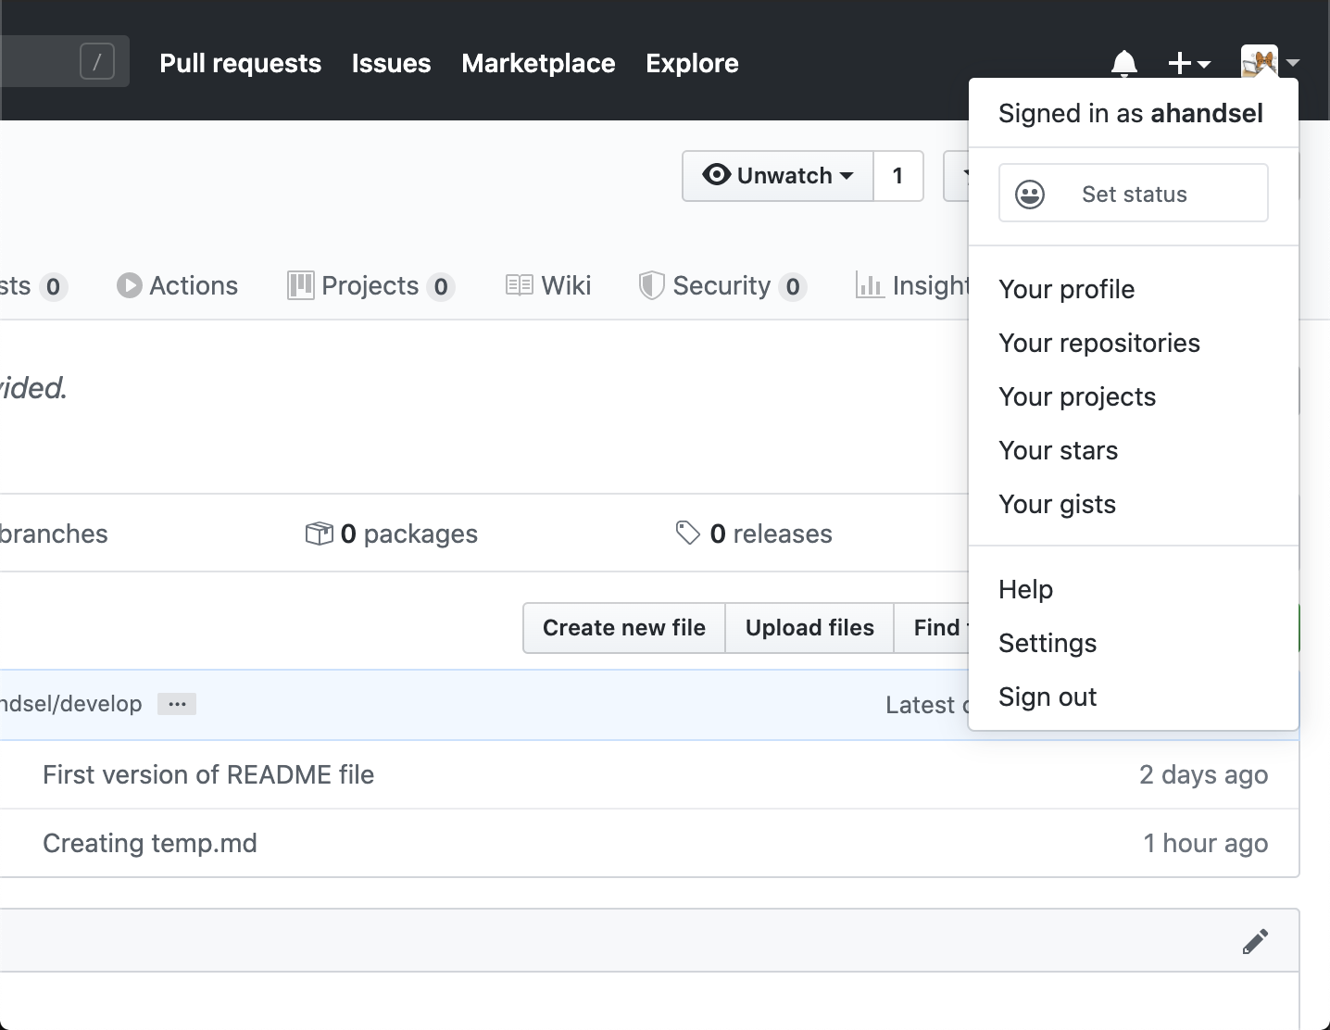


Hands-on Bが完了しました!
gitをインストールする
GitHubを設定する
ローカルリポジトリを作成してプッシュする
$ git config
--global
user.name
user.email
--list
$ git init
$ git status
$ git commit -m

Slide 12
Git, GitHubの解説
ハンズオンBの概要

Slide 13
Gitでの変更の保存方法
スペース間でアイテムを転送する2つのコマンドがあります
working directory
ファイル、フォルダの変更が保存される3つのスペースがあります
git add
staging area
git commit
repository
https://git-scm.com/

Slide 14
Gitでの変更の保存方法
working directory
working directory
作業中のローカルディレクトリ
すべての変更は最初に作業ディレクトリーで行われます。
git add
作業ディレクトリからステージングエリアへ追加するコマンド
git add
staging area
git commit
repository
Notes:
https://git-scm.com/
https://dev.to/sublimegeek/git-staging-area-explained-like-im-five-1anh

Slide 15
Gitでの変更の保存方法
working directory
staging area
作業ディレクトリとリポジトリの間のバッファ用スペース
以前は「インデックス」と呼ばれていました。
ある特定の変更のみを追加し、まとめてリポジトリに追加する準備を行うことができます
git add
staging area
git commit
repository
Notes:
https://git-scm.com/
https://dev.to/sublimegeek/git-staging-area-explained-like-im-five-1anh

Slide 16
Gitで変更を保存する
working directory
git commit
リポジトリへ変更を記録するコマンド
変更を保存したいファイルがステージングエリアに配置されたら、git commitコマンドを使用します
ボスを倒してゲームの進行状況を保存したいときに使用するイメージです
コミットごとにどんな変更を記録するのかを把握するためのコメントを残します。
git add
staging area
git commit
repository
Notes:
https://git-scm.com/
https://dev.to/sublimegeek/git-staging-area-explained-like-im-five-1anh
> Game check in
>コミットごとのコメントは自然なドキュメントを提供します
これはどういうニュアンス？

Slide 17
Gitで変更を保存する
working directory
repository
Gitリポジトリは、プロジェクト内の実際の「.git」フォルダです
リポジトリは、プロジェクトで行われたすべての変更を追跡できます
言い換えると「歴史家」
remote repository (GitHub)
GitHubのサーバー上のリポジトリであり、コードを他のユーザーが確認できるようにします
git add
staging area
git commit
repository
Notes:
https://git-scm.com/
https://dev.to/sublimegeek/git-staging-area-explained-like-im-five-1anh

Slide 18
ステージングエリアが必要な理由
ファイルをステージングする=コミットのためのファイルを準備する
作成したいコミットに関連するファイルの追加、削除ができます。
状況の例：
2つの機能を実装しているとします。
機能Aは完了しましたが、機能Bにはさらに作業が必要です。
帰宅する前にコードをコミットする必要があります。
解決策：機能Aの関連ファイルをステージング領域に追加してコミットします。
結果：機能Aがコミットされ、他のユーザーが表示できる一方で、機能Bはまだ作業ディレクトリにあります（ステージングされていません）。
Notes:
> before going home.
????

Slide 19
リモートリポジトリの操作
$ git remote -verbose
origin https://github.com/user/repo (fetch)
origin https://github.com /user/repo (push)
git remote
ローカルとリモートのリポジトリ間の接続を管理します
git remote --verbose
Gitが保存しているURLと、そのリモートリポジトリへの読み書き時に使用できるエイリアス（ニックネーム）を一覧表示します。
Notes:
https://git-scm.com/book/en/v2/Git-Basics-Working-with-Remotes
https://git-scm.com/docs/git-remote

Slide 20
リモートリポジトリの操作
git remote add origin <link>
ローカルマシンにリモートリポジトリのクローンを作成すると、gitによってaliasが作成されます。
originはリモートリポジトリのURLのニックネームのようなものです
最も一般的なaliasは「origin」と呼ばれます。
次のコマンドはどちらも同じ内容を実行します
git push -u https://github.com/ahandsel/demo.git master
git remote add ALIAS https://github.com/ahandsel/demo.git
git push -u ALIAS master
Notes:
https://git-scm.com/book/en/v2/Git-Basics-Working-with-Remotes
https://git-scm.com/docs/git-remote

Slide 21
git push?
git push <remote> <branch>
ローカルリポジトリをリモートリポジトリにアップロードするコマンドです
ローカルリポジトリからリモートリポジトリにコミットをエクスポートします
git fetchの対応（ローカルリポジトリへのインポートコミット）
注：プッシュすると、変更が上書きされる可能性があります。
git push コマンドは、最後のプッシュまたはクローン以降に変更されていないリモートリポジトリに対してのみ機能します
つまり、リモートリポジトリを変更した人は他にいません
あなたと別のクローンが同時にあなたの前に上流にプッシュした場合、そのプッシュは正しく拒否されます。
最初に彼らの仕事をフェッチしてプッシュに含める必要があります
Notes:
https://git-scm.com/docs/git-push
counterpart to git fetch (import commits to local repo)
？？？？

Slide 22
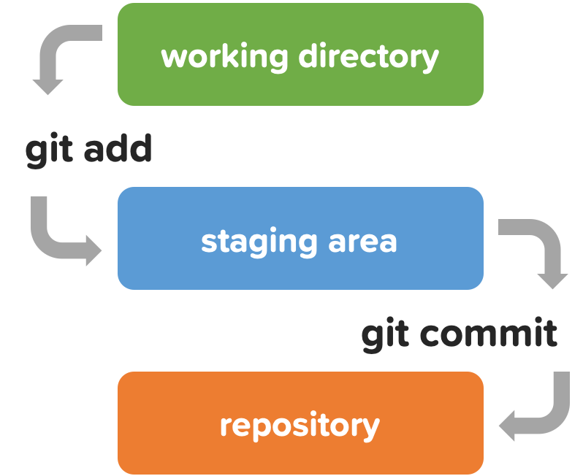
ハンズオン B レビュー
Gitでの保存
git remote
git push
ローカルとリモートのリポジトリ間の接続を管理するコマンド
ローカルリポジトリをリモートリポジトリにアップロードするコマンド。

